Slide 1


2. 엔트리 – 학교가는 길
명령어를 이용하여 엔트리봇이 학교를 갈 수 있도록 도와주자!

Slide 2





오늘의 활동
1
2
3
엔트리 개념
엔트리 들어가기
엔트리 학습하기

Slide 3
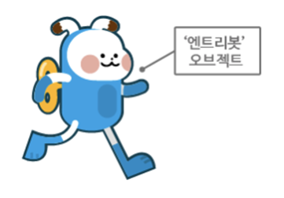
엔트리 개념
1
1차시 내용 복습
오브젝트
엔트리봇과 같이 명령어로 움직일 수 있는 캐릭터, 사물, 배경, 글상자 같은 것

Slide 4
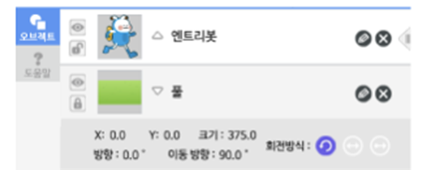
엔트리 개념
1
1차시 내용 복습
오브젝트 목록
오브젝트 정보를 수정할 수 있고, 삭제할 수 있는 공간

Slide 5
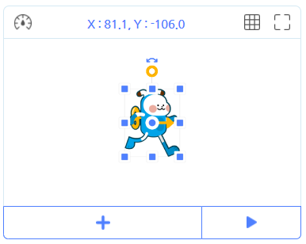
엔트리 개념
1
1차시 내용 복습
실행화면
오브젝트가 움직이는 공간

Slide 6
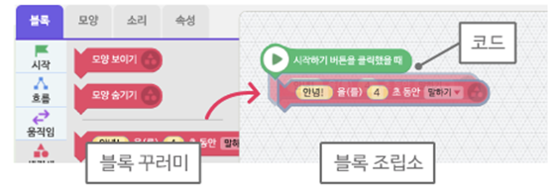
엔트리 개념
1
1차시 내용 복습
블록 꾸러미
오브젝트를 움직이려면 [ ]에 있는 블록들을
[ ]로 끌어와 조립해야 합니다.
블록 조립소

Slide 7
엔트리 개념
1
1차시 내용 복습
블록 조립소
코드
[ ]에 조립된 블록들을 [ ] 라고 합니다.

Slide 8
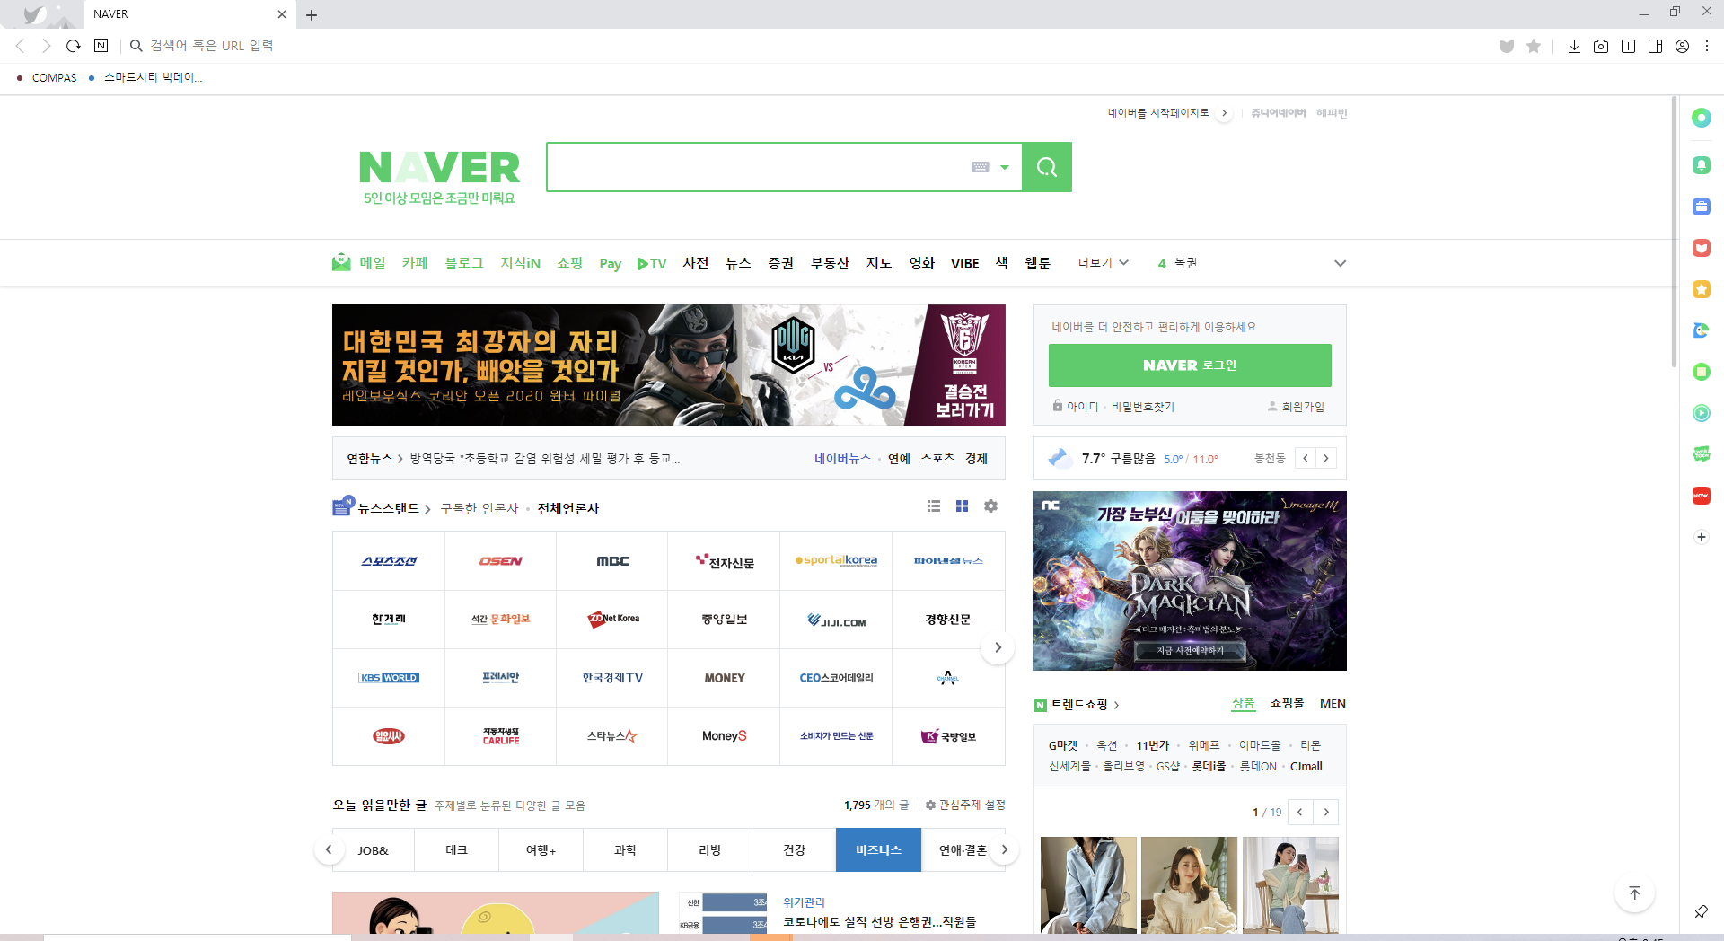
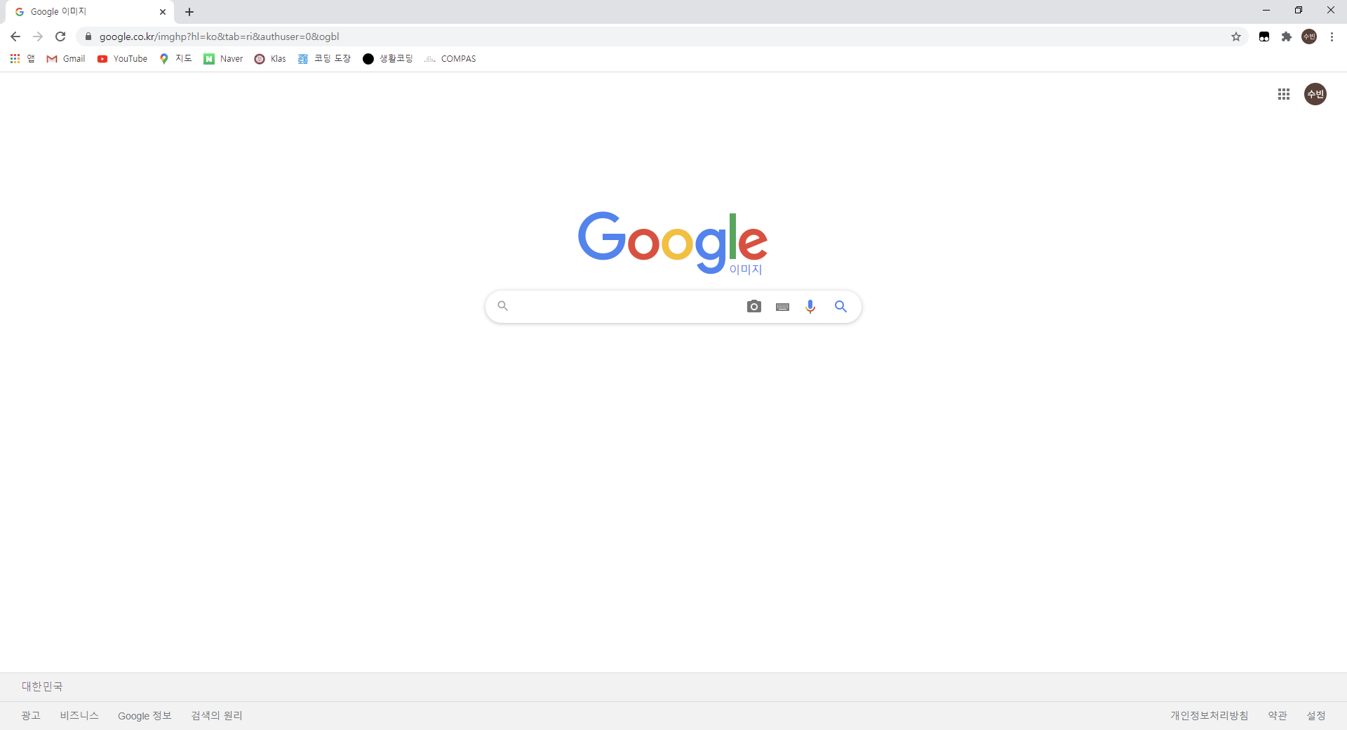
엔트리 들어가기
2
엔트리 시작해보기
① 네이버, 크롬 사이트 들어가기

Slide 9

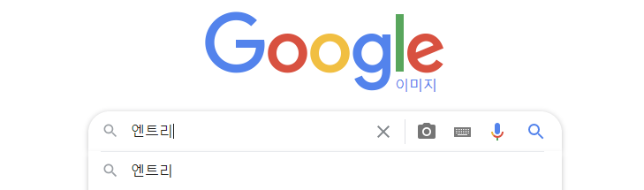
엔트리 들어가기
2
엔트리 시작해보기
② 네모 창에 ‘엔트리’ 입력하기

Slide 10
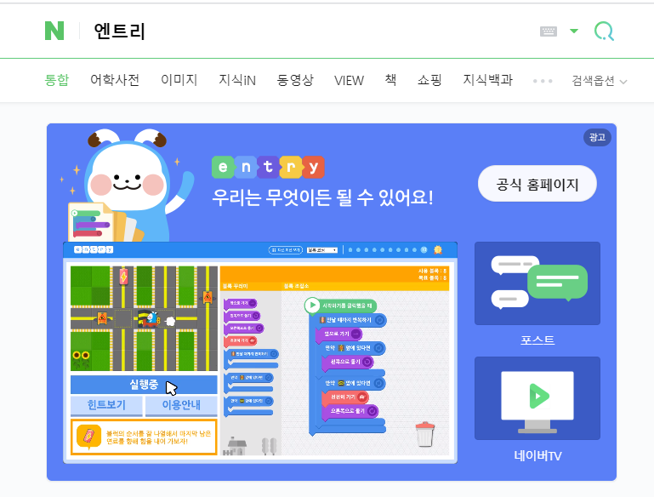
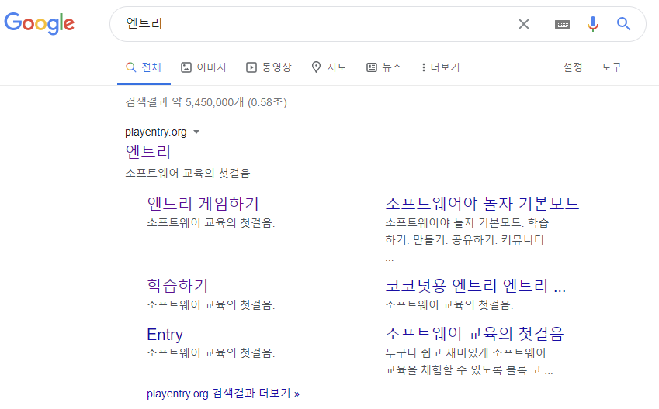
엔트리 들어가기
2
엔트리 시작해보기
③ ‘엔트리’ 클릭하기

Slide 11
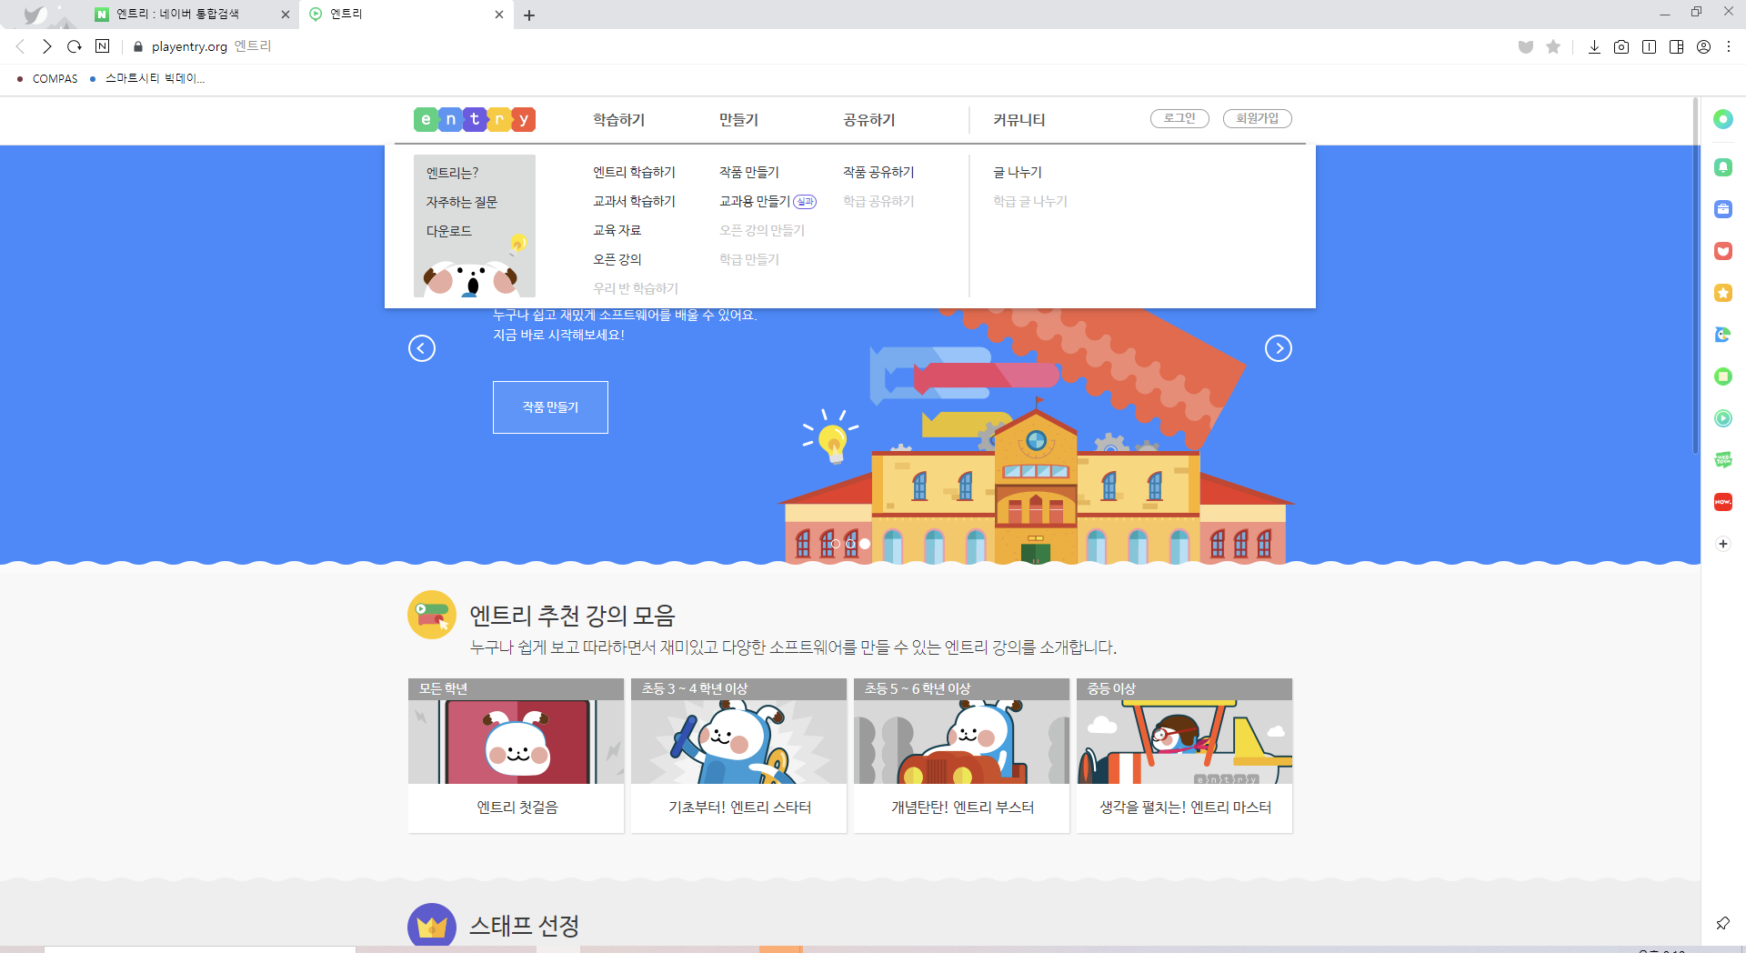
엔트리 들어가기
2
엔트리 시작해보기
④ ‘학습하기’ – ‘엔트리 학습하기‘ 클릭

Slide 12
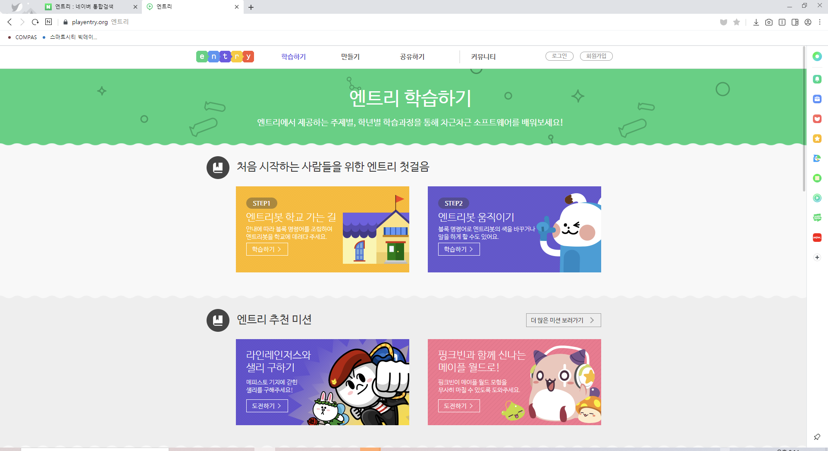
엔트리 들어가기
2
엔트리 시작해보기
⑤ ‘엔트리 추천 미션’ – ‘더 많은 미션 보러가기’ 클릭

Slide 13
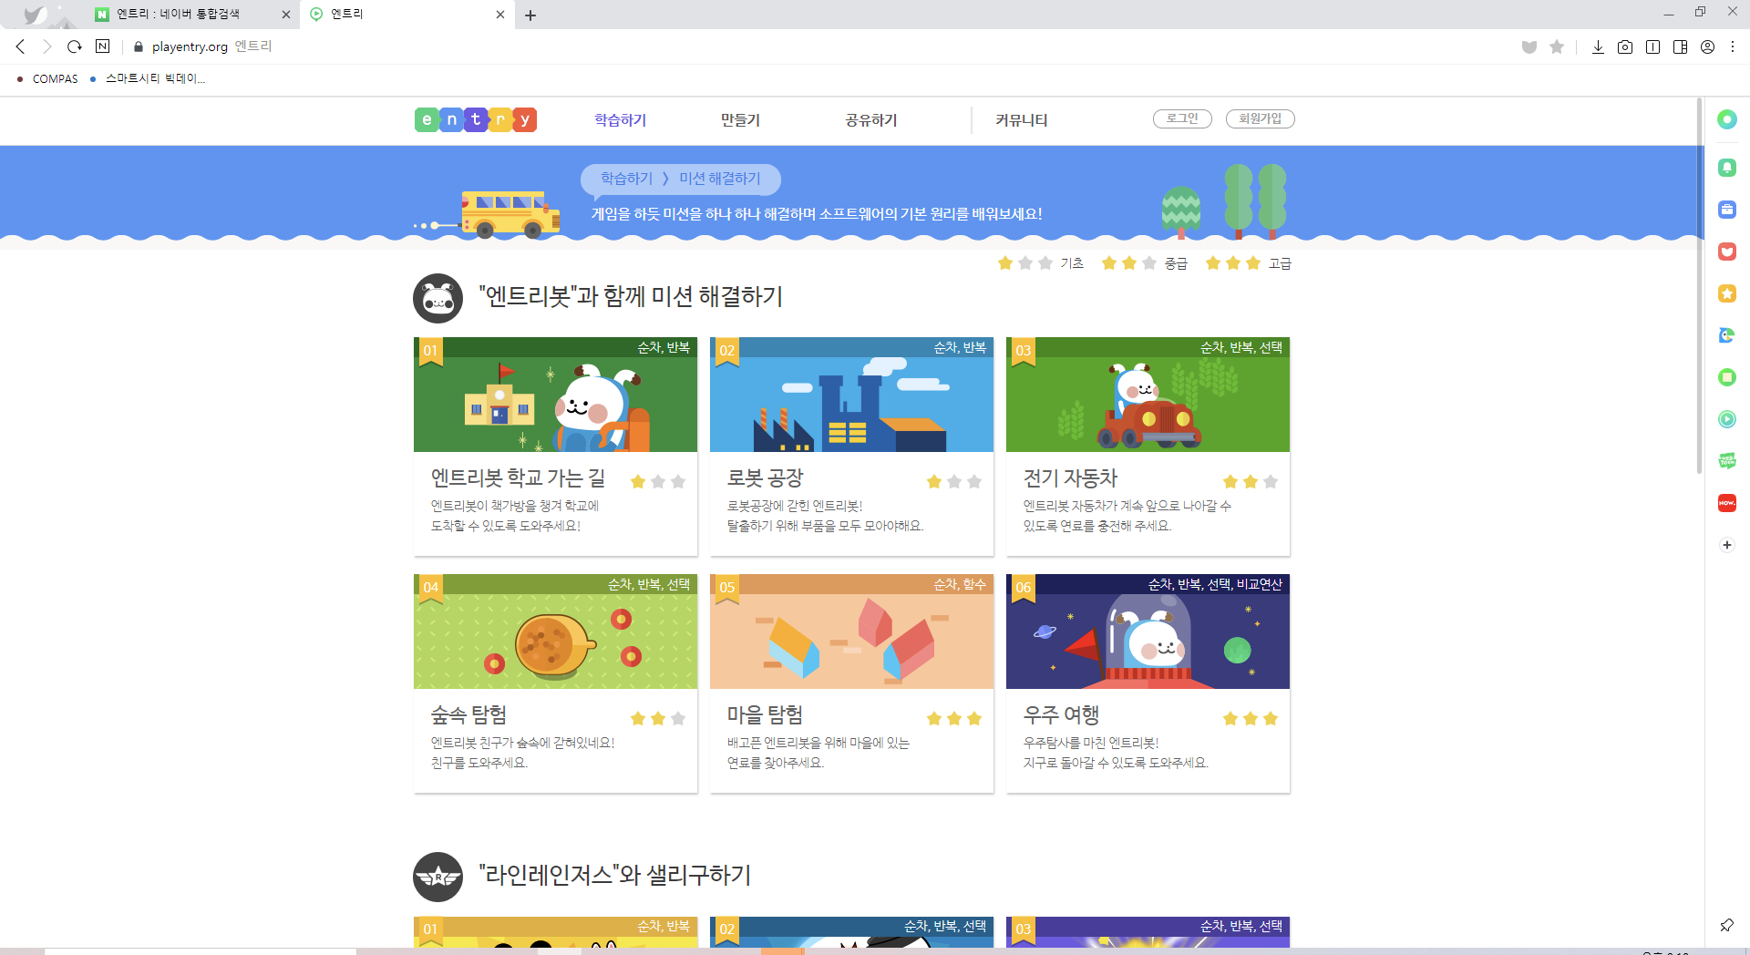
엔트리 들어가기
2
엔트리 시작해보기
⑥ ‘엔트리봇 학교 가는길’ 클릭

Slide 14
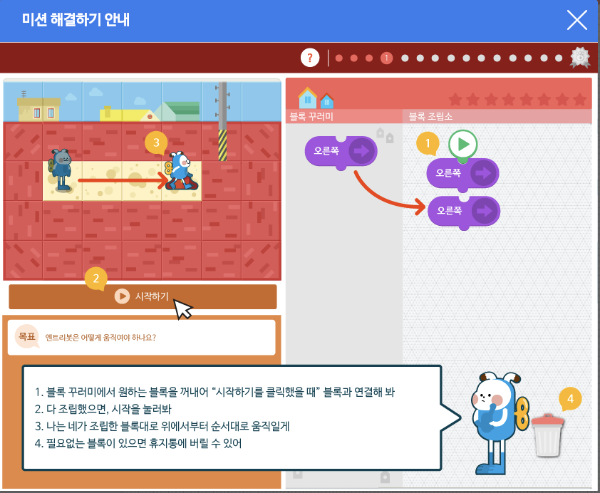
엔트리 학습하기
3
엔트리봇 학교가는 길

Slide 15

오늘은 여기까지!

